Slide 1
KÜÇÜK İŞLETME YÖNETİMİNİN TEMELLERİ
Prof. Dr. Erhan AKIN

Slide 2
Büyük işletme nedir?
İşletmecilikte “büyük” kriterinin tanımlanması
Sermaye ve varlıklarının büyük olması
Pek çok hissedarının olması
Satışlarının ve çalışan sayısının çok büyük olması

Slide 3
Bazı çok büyük işletmeler
Çalışan Sayıları:
WalMart Stores, Inc. – 2,100,000 kişi
Sinopec – 639,690 kişi
PetroChina – 539,168 kişi
Carrefour SA – 475,976 kişi
IBM Corporation – 426,721 kişi
Siemens AG – 405,000 kişi
Tata Group – 396,517 kişi

Slide 4
Küçük işletme nedir?
İşletmecilikte “küçük” kriterinin tanımlanması
Tek bir kişi veya küçük bir grup tarafından finansman sağlanması
Pazarlama haricinde yerel işletme faaliyetleri
Rakiplere kıyasla küçük işletme büyüklüğü
Az sayıda çalışan

Slide 5
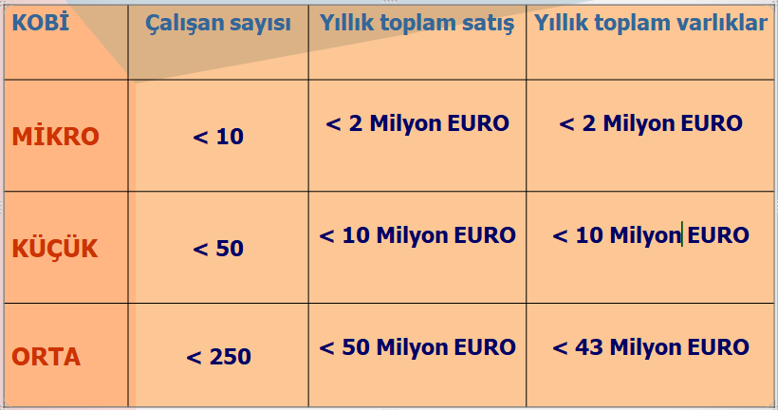
AB’nin KOBİ tanımı
Küçük işletmenin sermayesi veya yönetimi %25 ve üzeri oranda başka bir firma tarafından kontrol ediliyorsa, bu işletme KOBİ kapsamında ele alınmaz.

Slide 6
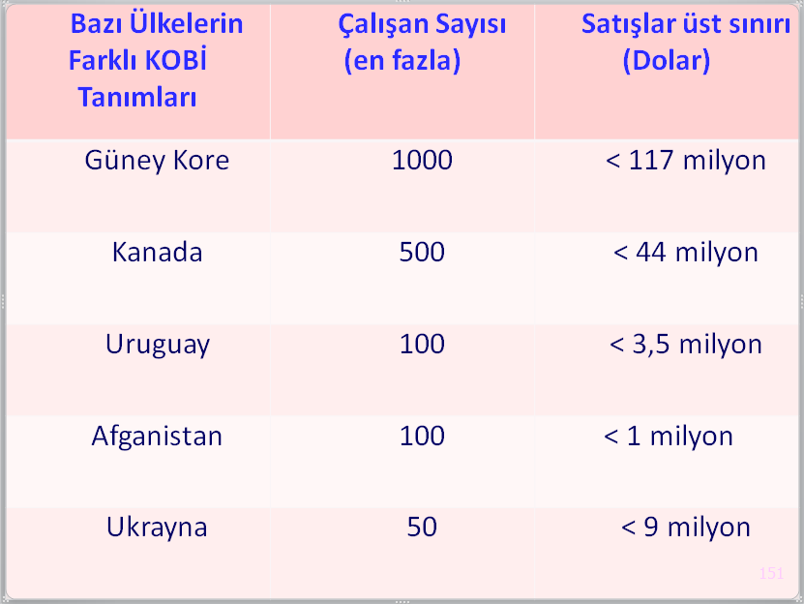

Slide 7
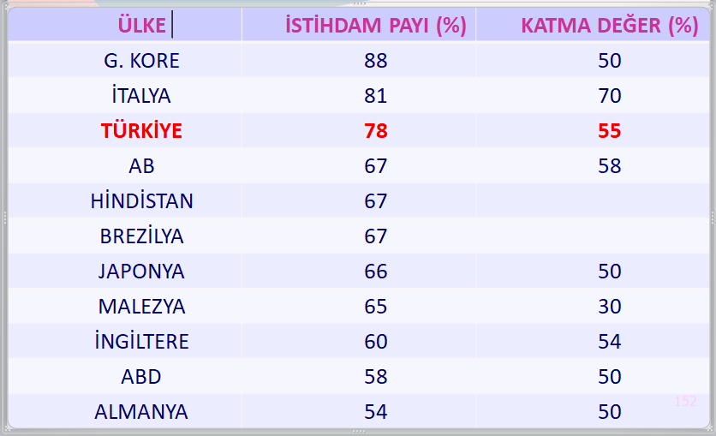
KOBİLERİN DÜNYA EKONOMİSİNDEKİ YERİ (2010)

Slide 8
KOBİ'LERİN TÜRKİYE EKONOMİSİNDEKİ YERİ (NİSAN 2007)
Tüm işletmelerden aldıkları pay: % 99.8
İstihdamdan aldıkları pay: % 76.7
Yatırımdan aldıkları pay: % 56.5
Yarattıkları katma değer: % 38
Direkt ihracattan aldıkları pay: % 10
Kredilerden aldıkları pay: % 25

Slide 9
Türkiye’de (TÜİK 2009)
işletmelerin %95,62’si “mikro” işletme,
%3,78’I “küçük” işletme
%0,50’si “orta işletme”
ve %0,10’u “büyük” işletmedir.
KOBİ’lerin ortalama çalışan sayısı 3 iken,
Büyük işletmelerde ortalama çalışan sayısı 735’tir.

Slide 10
AVRUPA BİRLİĞİ’NDE KOBİ’LER
AB’de yaklaşık 20 milyon işletme mevcut,
Bunların %99’unu KOBİ’ler oluşturmaktadır.
%93’ü ise sadece mikro işletmelerdir.
AB’de yaklaşık 100 milyon iş bulunmaktadır, bunların %75’i KOBİ’ler tarafından sağlanmaktadır.
Ve KOBİ’ler Avrupa’da girişimciliğe ve yeniliğe yüksek düzeyde katkıda bulunmaktadır.

Slide 11
ABD’de KOBİ’ler
Küçük büyüklükteki işletmeler 500’den az çalışana sahip işletmelerdir.
Orta büyüklükteki işletmeler 500-1500 arası çalışana sahip işletmelerdir.
ABD’deki işletmeciliğin %97’sini oluşturur.
Küçük işletmeler AR&GE’ye harcanan her $ başına daha fazla yenilik yaratır:
- Orta işletmelerden 4 kat daha fazla
- Büyük işletmelerden de 24 kat daha fazla

Slide 12
ABD’de KOBİ’ler
KOBİ’ler çalışanlara eğitim ve ilerleme fırsatı sağlamada liderdir.
ABD işgücünün %50’sini istihdam eder.
Büyük işletmelerden daha fazla çalışma alanı yaratır. (1987-1992: küçük ve hızlı büyüyen işletmeler, daha fazla kazandıran işler sağlamıştır)
Büyük işletmelerde kariyeri engellenen kişiler için iş fırsatı sağlarlar.
1975’de %25 olmasına karşın, 1995’de kurulan yeni işletmelerin %33’ü kadın girişimcilere aittir.

Slide 13
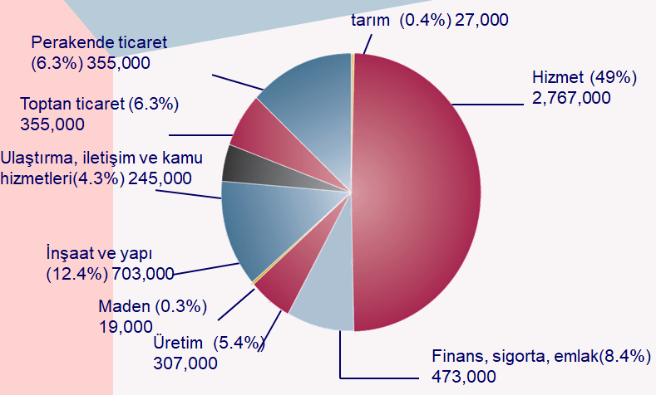
ABD’de KOBİ’lerin dağılımı

Slide 14
1. KÜRESELLEŞME VE ARTAN REKABET
SERMAYENİN VE BİLGİNİN SERBEST DOLAŞIMI
KÜRESEL REKABETTE DAHA ESNEK VE HIZLI OLMAK TEMEL AVANTAJDIR
KÜRESEL AĞLAR İLE YEREL BİRLEŞMELER
BÜYÜK İŞLETMELER DAHA HIZLI, KALİTELİ VE UCUZ ÜRETİM YAPMAK İÇİN İŞLERİNİ DAHA KÜÇÜK TAŞERON FİRMALARA YAPTIRARAK MALİYET AZALTIR.

Slide 15
2. ÜRETİM TEKNOLOJİLERİNDEKİ GELİŞMELER
AR&GE YATIRIMLARININ ARTMASI
BULUŞ VE PATENTLERİN ARTMASI
FABRİKA VE OFİSLERDE OTOMASYON
ESNEK ÜRETİM

Slide 16
3. İLETİŞİM TEKNOLOJİLERİNDEKİ GELİŞMELER
MÜŞTERİLERE KOLAY ULAŞMA VE ONLARI YENİLİKLERDEN HABERDAR ETME
FİYATTAN ÇOK YENİLİĞE DUYARLI TALEP
HIZLA DEĞİŞEN MÜŞTERİ İHTİYAÇLARINI VE ARZULARINI GÖZLEMLEME YETENEĞİ

Slide 17
4. REKABETİN VE İŞBİRLİĞİNİN DEĞİŞEN DİNAMİKLERİ
* DÜŞÜK MALİYET VE FİYAT AVANTAJININ ÖNEMİNİN AZALMASI
* FARKLI VE ÇEŞİTLİ ÜRÜN VE HİZMET İHTİYACININ ARTMASI
* RAKİPLERLE BİRLEŞME VE İŞBİRLİĞİ İHTİYACININ ARTMASI
* BÜYÜK İŞLETMELERİN KÜÇÜLME, ADEMİ- MERKEZİYETÇİLİK VE DIŞARIDAN TEDARİK ANLAYIŞI İLE İŞBİRLİĞİ FIRSATLARININ ARTMASI

Slide 18
KARŞILAŞTIRMA KOBİ’ler BÜYÜK FİRMALAR
SERMAYE DÜŞÜK YÜKSEK
FİNANSAL GÜÇ DÜŞÜK YÜKSEK
ÜRETİM HACMİ DÜŞÜK YÜKSEK
ÇALIŞAN SAYISI DÜŞÜK YÜKSEK
YÖNETİCİ SAYISI DÜŞÜK YÜKSEK
YÖNETİM BECERİLERİ DÜŞÜK YÜKSEK
SABİT MALİYETLER DÜŞÜK YÜKSEK
İŞLETME MALİYETLERİ DÜŞÜK YÜKSEK
BİRİM MALİYET YÜKSEK DÜŞÜK
MÜŞTERİLERE UZAKLIK DÜŞÜK YÜKSEK
MÜŞTERİ TATMİNİ YÜKSEK DÜŞÜK

Slide 19
KOBİ’LER VE GİRİŞİMCİLİK UYUMSUZLUĞU Tüm küçük işetmeler kendiliğinden girişimci değildir.
Girişimci-olmayan KOBİ’ler Büyük işletmelerden bağımsız olarak sahip olunur, faaliyet gösterir ve finanse edilir.
Fakat yine de sahip/yöneticileri,
Yeni fırsatlar aramaz
Risk üstlenmez
Ve yenilikçi faaliyetlerde bulunmaz

Slide 20
KOBİ’ler VE GİRİŞİMCİLİK UYUMLULUĞU İşletmeler başarılı girişimci özellikleri taşıyan sahip/yöneticiler tarafından yönetilir.
Yüksek girişim potansiyeli
Yüksek büyüme beklentisi olan KOBİ’ler
Cazip KOBİ’ler
Sahibine yüksek kar sağlayan KOBİ’ler

Slide 21
Girişimci KOBİ’lerin Rekabet Avantajları
Müşteri odaklılık
Bürokrasi eksikliği
Kalite performansı
Kalite büyüklerin tekelinde değildir
Dürüstlük ve sorumluluk
Sağlam bir ün sadık müşteriler yaratır
Yenilik
- KOBİ’ler başlıca yenilik kaynağıdır
Düşük maliyetli üretim
Düşük faaliyet giderleri hayal değildir, İyi bir yönetimle mümkün olabilir.

Slide 22
KÜÇÜK İŞLETMELERİ TEŞVİK ETMEK VE DESTEKLEMEKLE NELER KAZANILABİLİR?
BÖLGELER ARASI REFAH EŞİTSİZLİĞİNİ AZALTMA ÇABALARINA KATKIDA BULUNURLAR
KULLANILMAYAN DOĞAL VE BEŞERİ KAYNAKLARDAN FAYDALANILMASINI SAĞLARLAR
ULUSAL ÜRETİM VE İHRACAT HACMİNİ ARTTIRIRLAR
ULUSAL EKONOMİ İÇİN ÖNEMLİ OLAN MADEN, TURİZM, SAĞLIK VS. GİBİ ALANLARA YATIRIM YAPARLAR.
İŞLETME HAYATINA KÜÇÜK BAŞLARLAR FAKAT BELKİ DE BİR GÜN ULUSAL EKONOMİNİN ÖNDE GELEN FİRMALARI ARASINDA YER ALIRLAR.

Slide 23
Kaynaklar
The Innovation Secrets of Steve Jobs, 2010 by Carmine Gallo
S. Dom, Girişimcilik ve Küçük İşletme Yöneticiliği, Detay Yayıncılık, Ankara, 2006.
I. Durak, Girişimciliği Etkileyen Çevresel Faktörlerle İlgili Girişimcilerin Tutumları: Bir Alan Araştırması, Yönetim Bilimleri Dergisi, (9: 2), 2011.

